Slide 1

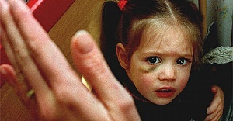
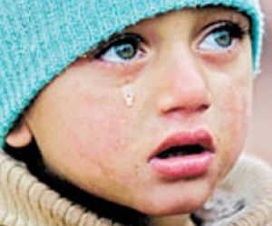
ÇOCUK İSTİSMARI
VE
İHMALİ
PSİKOLOJİK DANIŞMAN
VE
REHBER ÖĞRETMEN
H. YUSUF POLAT
www.egitimhane.com
Notes:
www.egitimhane.com

Slide 2
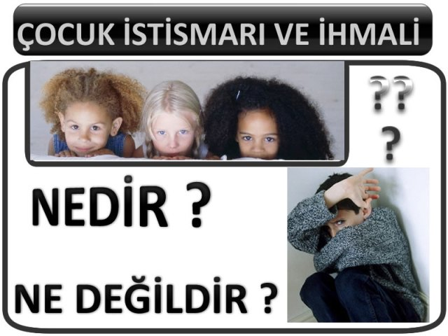

Slide 3
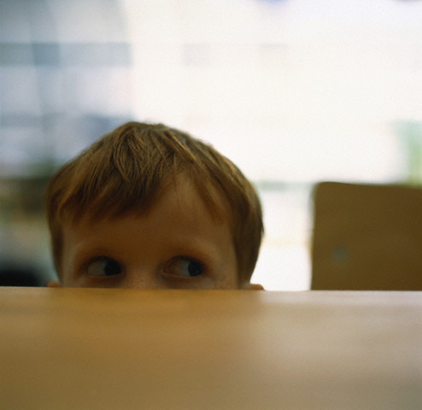
ÇOCUK İHMALİ

Slide 4
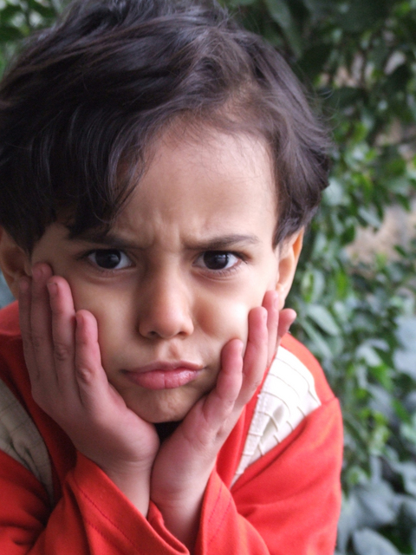
ÇOCUK İHMALİ NE DEMEKTİR ?
Çocuk ihmali başta anne babaları olmak üzere, kendilerine bakmakla yükümlü kimseler ve diğer yetişkinlerin çocuğun beslenme, giyinme, barınma, eğitim, sağlık ve sevgi gibi temel gereksinimlerini ihmal etmeleri sonucu çocuğun bedensel, duygusal, zihinsel ve toplumsal gelişimlerinin engellenmesidir.

Slide 5
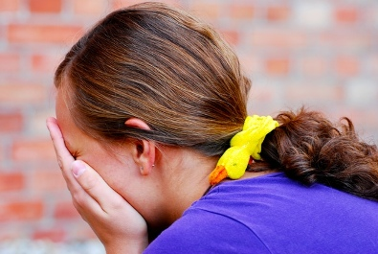
ÇOCUK İHMALİ
A) FİZİKSEL İHMAL
Çocuğun tıbi bakımının yapılmaması yada geciktirilmesi.
Evden kovulması
Terk Edilmesi
Beslenme-giyim ve temizliğinin yeterince sağlanmaması
Güvenliğinin sağlanmaması ve tehlikeler maruz bırakılması
Notes:
www.egitimhane.com

Slide 6
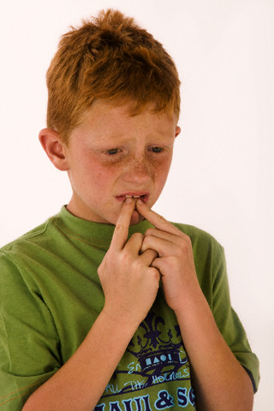
ÇOCUK İHMALİ
A) FİZİKSEL İHMAL
Uzun süre başkalarının yanına bırakılması, bakımdan kaçınmak amacıyla sık sık kaldığı yerin değiştirilmesi.
Uzun süre yalnız bırakılması
Evde tehlikelere karşı korunmaması

Slide 7
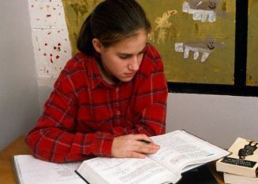
ÇOCUK İHMALİ
B) EĞİTİMSEL İHMAL
Okuldan kaçmasını yineleyen çocuklara müdahale de bulunulmaması.
Çocuğun uygun olan yaşta gitmesi gereken okullara kaydedilmemesi
Çocuğun uzun süre nedensiz olarak okula gönderilmemesi ve öğrenimine uygun olmayan nedenlerle son verilmesi.

Slide 8
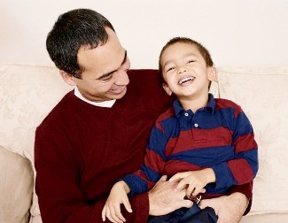
ÇOCUK İHMALİ
C) DUYGUSAL İHMAL
Anne yada babanın yeterli sevgiyi göstermemesi
Çocuğun ruhsal bakımının sağlanmasının reddedilmesi.
Çocuğun alkol yada başka madde kullanmasına izin verilmesi. Eşlerden birinin çocuğu kötüye kullanması, diğerinin izin vermesi.

Slide 9
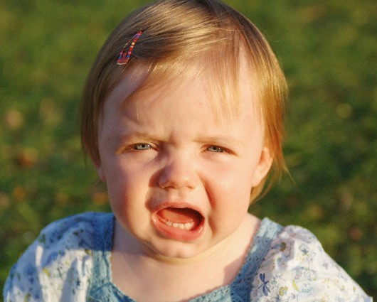
İHMALE UĞRAMIŞ ÇOCUKLARDA GÖZLEMLENEN DAVRANIŞLAR.
Esnek olamama.
Öğrenime gerekli ilgiyi göstermeme.
Dikkat Problemleri.
Sosyal izalasyon.
Agresif davranışlar.
Güvensiz bağlanma davranışı
Kolay hayal kırıklığı olma (Früste)
Benlik Saygısı düşüklüğü
Notes:
www.egitimhane.com

Slide 10
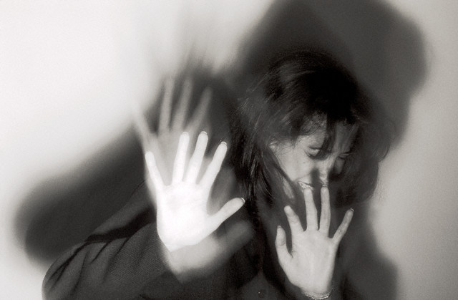
ÇOCUK İSTİSMARI

Slide 11
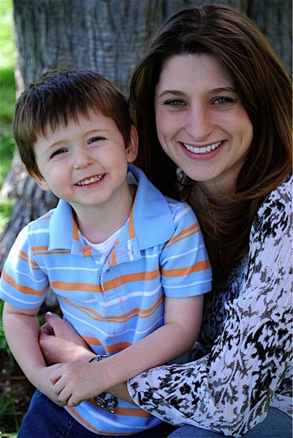
ÇOCUK İSTİSMARI NE DEMEKTİR ?
Çocuk istismarı, çocukların başta anne-babaları olmak üzere, kendilerine bakmakla yükümlü kimseler ve diğer yetişkinler tarafından fiziksel,duygual,zihinsel veya cinsel gelişimlerini engelleyen yada bedenen veya ruh sağlığına zarar veren, kaza sonucu olmayan, durumlarla karşıkarşıya bırakılmasıdır.

Slide 12
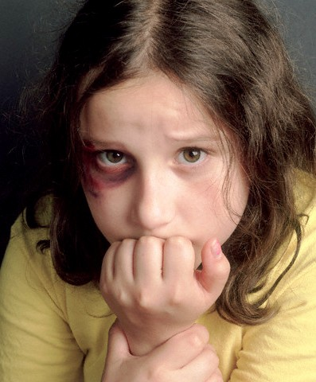
FİZİKSEL İSTİSMAR
Bir kaza olmaksızın fiziksel travma yada yaralanmalarla sonuçlanan herhangi bir davranış biçimi olarak tanımlanır.
Ensık rastlanan şekli dayaktır.

Slide 13
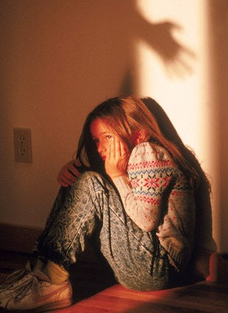
FİZİKSEL İSTİSMAR
Genelde disiplin ve cezalandırma amacıyla uygulandığı görülmektedir. Özellikle deri, iskelet sistemi ve ya merkezi
sinir sistemi etkilenir. Diğer organlarda büyük oranda zarar görebilir.

Slide 14
FİZİKSEL İSTİSMAR BULGULARI
Çocuk aşırı derecede hassas yada tam tersi duyarsızdır. Ağrılı uyaranlara karşı daha fazla duyarlı değildir.
Çeşitli şekillerde saklanmaya çalışılan yaralar bulunur. Değişik türde yanık ve kesik belirtileri bulunur. Morarmalar, şiddet izleri.
Notes:
www.egitimhane.com

Slide 15
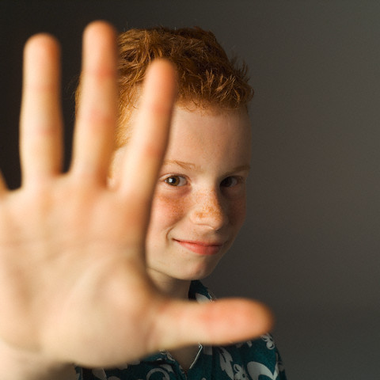
DUYGUSAL İSTİSMAR
Duygusal istismar kişiye duygusal yada ruhsal sağlığını tehlikeye atacak derecede ağır sözlü tehditler yapılması, alay edilmesi yada küçük düşürücü
yorumlarda bulunulması, eleştirilmesi, aşağılanması olarak tanımlanabilir.

Slide 16
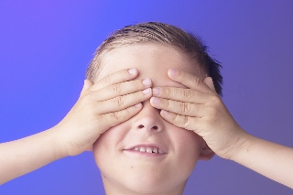
DUYGUSAL İSTİSMAR
Sistemli bir şekilde çocuğun aşağılaması yada görmezlikten gelinmesi gibi. Onun sağlıklı duygusal gelişimini ve benlik saygısını ciddi biçimde etkileyen davranış kalıpları
olarak tanımlanır.
Duygusal istismar değişik yollardan olabildiği gibi sınılarının çizilmesi göreceli olarak güçtür.
Notes:
www.egitimhane.com

Slide 17
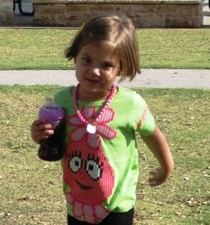
DUYGUSAL İSTİSMAR
Çocuğu her konuda suçlayarak günah keçisi haline getirme, Diğer taciz türleri ile tehdit etme, Genel olarak reddedici ve düşmanca tavır, Katı biçimde cezalandırma,
Çocuğun davranışlarının yaratıcılığını kısıtlayacak biçimde aşırı derecede denetlenmesi ya da kendi tercihleri dışında seçimlere zorlanması da duygusal taciz çerçevesinde sayılabilir.

Slide 18
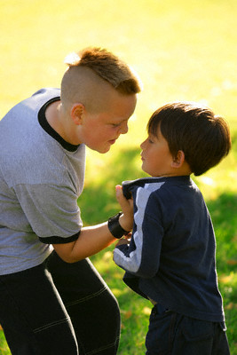
CİNSEL İSTİSMAR (TACİZ)
Çocuğun bir erişkinin cinsel gereksinim ya da isteklerinin doyumu için cinsel nesne olarak kullanılması ya da kullanılmasına göz yumulması şeklinde tanımlanmaktadır.

Slide 19
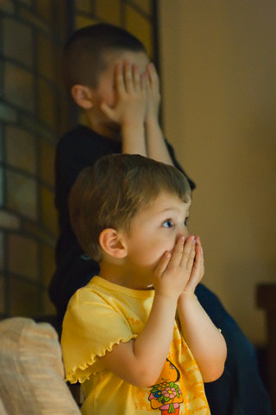
1. DOKUNMA OLMAKSIZIN YAPILAN İSTİSMAR
Cinsel konularda konuşup,çocuğu şaşırtmak onda korku, bunalım, huzursuzluk yaratmak bu kapsamda ele alınmaktadır. Açık saçık telefon konuşmaları, teşhirciler, röntgenciler doğrudan bir tehlike oluşturmasalar da yarattıkları korku ve huzursuzluklarla çocuğa zarar vererek onu istismar etmiş olmaktadırlar.
Notes:
www.egitimhane.com

Slide 20

2. DOKUNMANIN OLDUĞU CİNSEL İSTİSMAR
Dokunarak yapılan cinsel istismarda genellikle bir yetişkinin bir çocuğun vücuduna cinsel amaçlı dokunması söz konusudur. Çocuğu cinsel amaçla doğrudan kullanma.

Slide 21

3. ŞİDDET KULLANARAK YAPILAN İSTİSMAR
Şiddet kullanılarak cinsel amaçla çocuğa dokunulduğunda üçüncü grup cinsel istismar söz konusu olmaktadır.Şiddet kullanılarak yapılan istismar içinde ırza geçme öldürmede yer almaktadır. Çocukta yaşam boyu sürebilecek ve tedavi gerektirecek bir zedelenme oluşturmakta ve hemen müdahele gerektirmektedir.

Slide 22

CİNSEL İSTİSMAR İLE İLGİLİ DOĞRULAR VE YANLIŞLAR
NELERDİR ?

Slide 23


Çocuğu istismar eden kişi her zaman yabancı biridir. YANLIŞ
Aile içinden, o çocuğu tanıyan bir kişi olabilir. DOĞRU
Hangi anne- babanın istismar yapıp yapmadığını bilmek mümkündür .
YANLIŞ
Sosyo-ekonomik ve eğitim düzeyi iyi ailelerde de istismar olabilir.
DOĞRU
Notes:
www.egitimhane.com

Slide 24
Her istismar çok zararlı değildir. YANLIŞ
Bu nedenle de istismar vakalarının tedavisi önemlidir. DOĞRU
Çocuğuna istismar uygulayan anne- baba çocuğunu sevmiyordur. YANLIŞ
Çocuğunu seven anne babalarda istismar edebilir. DOĞRU

Slide 25
Tüm istismar edenler erkektir . YANLIŞ
Kadınlar da istismar edebilir. DOĞRU
Sadece kız çocukları cinsel istismara uğrar. YANLIŞ
Erkek çocuklar da cinsel istismara uğrar. DOĞRU

Slide 26
İstismara uğrayan kişiler tedavi edilemez. YANLIŞ
Tedavi edilebilir. DOĞRU
Tedavi gereği yoktur, zaman herşeyin üstesinden gelecektir. YANLIŞ
Benim toplumumda istismar yoktur. YANLIŞ
Çocuklar olanları daima söyler. YANLIŞ

Slide 27

Neden Çocuklar İstismar Edildiklerini Söylemezler?
Notes:
www.egitimhane.com

Slide 28
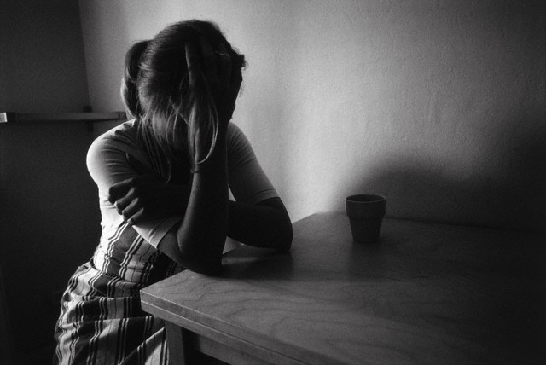
Ona kimsenin inanmayacağından korkarlar.
Cinsel istismarın kendi hataları olduğundan ve bu yüzden başlarının belaya girmesinden korkarlar.
Çocuk,böyle bir şeyi nasıl anlatacağını bilmeyebilir.

Slide 29
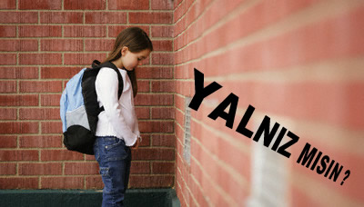
Bu davranışlardan hoşlanmadığı halde,istismar eden kişiyi sevebilir ve onun başının belaya girmesinden korkabilir. İstismar eden kişi tarafından tehdit edilmiş; korkutulmuş olabilir.
Bazı çocuklar bunun yanlış olduğunu bilmeyebilir.
Daha büyük çocuklar bu konuda konuşmaktan utanç duyabilir. Çocuk konuşmak için uygun zaman,zemin ve kişi olmadığını düşünebilir.
Notes:
www.egitimhane.com

Slide 30

Çocuklar Sonunda
Nasıl Söylerler?
?

Slide 31

İstismarın derecesi,sıklığı artar ve çocuğu korkutursa. Cinsel istismardan korunmayla ilgili bilgi alırsa ve kendisine yapılanın doğru olmadığını fark ederse. Söylenmesi gerektiğini öğrenirse.
Çocuklar sırlarını en yakın arkadaşları ile paylaşmak isteyebilirler.

Slide 32
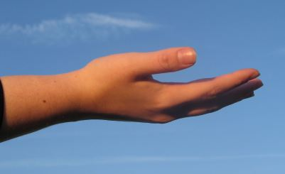
Kardeşleri kendisinin ilk istismar edildiği yaşa gelmişse onları korumak maksadıyla.
Ergenliğe gelmişse hamilelikten korkar ya da istismarcının baskısından kurtulmak için.
Çocuk güvenebileceği ve kendisi ile yakından ilgilenen bir yetişkinle karşılaştığı zaman.
Fiziksel bir yakınma sonrası doktora gittiğinde.
Notes:
www.egitimhane.com

Slide 33
ÇOCUĞUN CİNSEL İSTİSMARININ SONUÇLARI
1- Giderek artan cinsel davranışlar.
2- Suçluluk duygusu.
3- Depresyon gelişme riski.
4- Anksiyete ,travma sonrası stres
5- Kendine zarar verme,intihar düşüncesi.
6- Kişilik bozuklukları.
7- Alkol ve uyuşturucu kullanımında artış
8- Eğitim Öğretiminde başarısızlık

Slide 34
Cinsel istismarın her derecesi için akılda tutulması gerekenler
Kimse cinsel istismara maruz kalmak istemez.
Kimse cinsel istismarı hak etmez.
Hiçbir davranış cinsel istismar için neden olarak gösterilemez.
Her tür cinsel istismar kanunlar ve toplum önünde suçtur. Bütün toplumlarda nefretle karşılanır.

Slide 35

ÇOCUKLARINIZA ÖĞRETEBİLECEKLERİNİZ.
Notes:
www.egitimhane.com

Slide 36
Yabancılar konusunda çocuklar eğitilmelidir. Çocuk yabancı birisinin verdiği hediyeyi türü ne olursa olsun kabul etmemesi, ille de kabul etmek istiyorsa mutlaka anne babasına sorması öğretilmelidir.
Yabancılardan gelen yardım tekliflerini kabul etmemesi öğretilmelidir.
Küçük Örneklerle anlatılabilir. Şöyle şöyle olursa ne yaparsın gibi sorular hem çocuğun mevcut bilgilerini test eder hem de daha iyi kavramasını sağlar.

Slide 37
Örneklerle anlatın.
Sen yolda yürürken yanına araba yanaşıp sana bir adres sorsa, kendilerini o adrese götürmelerini isterse ne yaparsın ??
Okul çıkışında bir kadın gelse, annen hasta oldu hastanede yatıyor, seni ona götüreceğim dese ne yaparsın.
Paketlerimi evime çıkarmama yardım eder misin diyen bir yabancıya yardım eder misin ?

Slide 38
Örneklerle anlatın.
13yaşındaki çocuğunuza 18-19 yaşında birisi gelse senle arkadaş olmak istediğini söylese ne yaparsın diye sorsanız ?
16 yaşındaki çocuğunuza 24-25 yaşında birisi sana arkadaş olmak istediğini söylese ne yaparsın diye sorsanız ?
Arkadaşlıklar aynı yaş gruplarında olmalıdır. Çocuklarınız öğretmelisiniz. Okuldan ve kendi yaş grubundan arkadaşlıklar edinmesini.

Slide 39
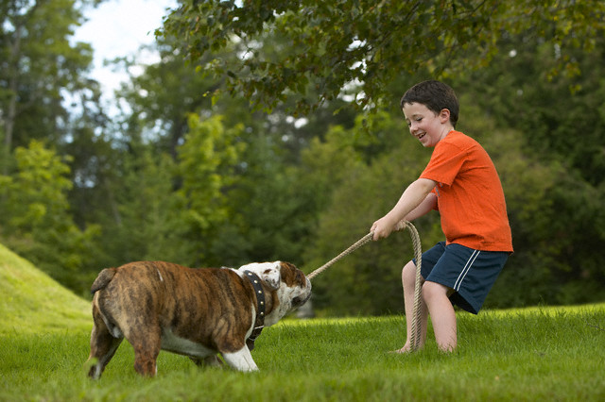
Örneklerle anlatın.
Sen parkta oynarken yanına bir adam gelse, köpeğini kaybettiğini, onunla birlikte aramanı istese ne yaparsın.
Yapılan araştırmalar bu gibi bir durumda çocukların yüzde sekseninin bu teklifi kabul ettiğini göstermiştir.
Notes:
www.egitimhane.com

Slide 40
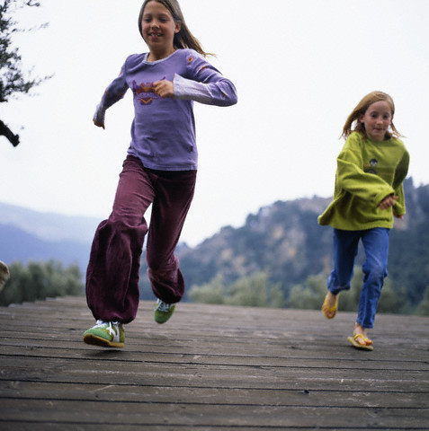
Cinsel yönden kötüye kullanıma yada kendisine zorla dokunmaya kalkışan, bir yere götürmeye çalışan birisi ile karşılaştıklarında "yüksek sesle bağırmaları" öğretilmelidir.
Çocuklara oyun, çalışma yaptıkları yerlerin insanların kalabalık olduğu yerler olduğu öğretilmeli. Tenha yerler hakkında bilgi verilmeli. Issız sokak araları, parklar, inşaatlar vb.

Slide 41

Çocuklara oyun, çalışma yaptıkları yerlerin insanların kalabalık olduğu yerler olduğu öğretilmeli. Tenha yerler hakkında bilgi verilmeli. Issız sokak araları, parklar, inşaatlar vb.
Bazı çocuklar korkak olmadıklarını göstermek için uygun olmayan yerlerden geçmek isteyebilirler. Tedbirin korkaklık olmadığı öğretilmelidir.
Notes:
www.egitimhane.com

Slide 42

Rahatsız olacakları herhangi bir biçimde, kendilerine dokundurtmama hakkına sahip oldukları öğretilmelidir.
Vücutlarının özel yerleri yaralandığı ya da hastalandığında yalnız doktorların veya ana babalarının dokunabileceği öğretilmelidir.
Başka yada yabancı birisinin böyle bir istekte bulunması halinde derhal oradan uzaklaşması, ailesine haber vermesi öğretilmelidir.

Slide 43
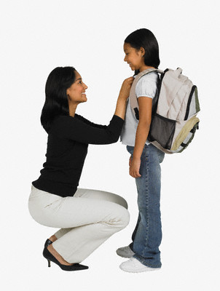
Zorla kötüye kullanıma kalkışan birisi ile karşılaştıklarında "yüksek sesle bağırmaları" öğretilmelidir.
Çocuklara kötüye kullanıldıklarını kime (anne ve babaya) ve nasıl anlatacakları öğretilmelidir.
Notes:
www.egitimhane.com

Slide 44
Çocuklara kapı eğitimi verilmelidir.
Evde birisi dahi olsa kapıyı yabancı birisi açmaması gerektiği öğretilmelidir.
Çocuklarınıza nereye giderlerse gitsinler gittikleri yeri size söylemeleri konusunda eğitin.
Arkadaşlarını ve onların ailelerini mutlaka tanıyın.
Tanıdık dahi olsa eve kimleri alıp almayacağı öğretilmelidir. Mesela teyzen geldiğin alabilirsin.

Slide 45

Çocuklara kaybolma eğitimi verilmelidir.
Herhangi bir yerde kaybolduğunda, yolunu şaşırdığında neler yapması gerektiğini öğretin.
Kimlerden yardım alabileceğini öğretin. Sizin evinizin telefon numaralarını ezbere öğretin. Polis, zabıta, jandarma, resmi kurumlar.

Slide 46

Çocuklarınıza size güvenmelerini öğretin. Sevgi gösterin.
Sevgi gören çocuklar en güvenli yeri aile olduğunu bilir.
SEVGİNİZİ DAVRANIŞLARINIZLA GÖSTERİN.
Notes:
www.egitimhane.com

Slide 47
DİNLEDİĞİNİZ İÇİN
TEŞEKKÜRLER
www.egitimhane.com

